Slide 1


Применение IT в молекулярно-генетических исследованиях бактерий
БЕЛОРУССКИЙ ГОСУДАРСТВЕННЫЙ УНИВЕРСИТЕТ
БИОЛОГИЧЕСКИЙ ФАКУЛЬТЕТ
Кафедра генетики
Доклад подготовлен
Соколюк Анной Владимировной магистранткой биологического факультета,
Научный руководитель: кандидат биологических наук доцент А.В. Лагодич

Slide 2

содержание
Тема и руководитель
Актуальность
Цель и задачи
Объекты исследования
Основные результаты
Выводы
Спасибо за внимание

Slide 3
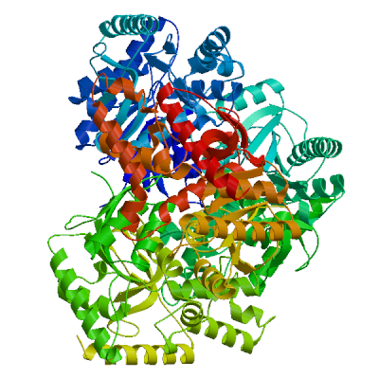
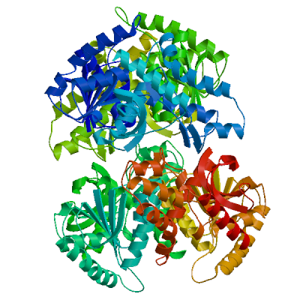
актуальность
Благодаря широкому применению молочной кислоты в различных отраслях жизни человека, вопрос о создании её продуцентов, продуцирующих оптически чистую молочную кислоты, является весьма важным для функционирования многих отраслей легкой промышленности, сельского хозяйства и медицины.

Slide 4
Цель и задачи работы
Цель работы: получение молекулярно-генетической модели организации и функционирования лактатдегидрогеназ штамма E.faecalis БИМ В-1012, пригодной для отработки приемов повышения его биотехнологического потенциала как продуцента молочной кислоты
Задачи:
1)Получить первичную нуклеотидную последовательность для генов LDG1 и LDG2.
2) Получить генетическую конструкцию на основе вектора pMTL21C, содержащую ген ldg1 пригодную для изучения функциональной активности лактатдегидрогеназы первого типа.
3)Предсказать пространственную структуру белка LDG1 и LDG2.
4)На основе структуры белков прогнозировать их свойства.

Slide 5
Объекты исследования
Название штамма | Характеристика | Источник
E. coli DH5α | fhuA2 Δ(argF-lacZ)U169 phoA glnV44 Φ80 Δ(lacZ)M15 gyrA96 recA1 relA1 endA1 thi-1 hsdR17 | [31]
E. coli XL1-Blue | F'::Tn10(TcR) proA+B+ lacIq Δ(lacZ)M15/recA1 endA1, gуrA96(NalR) thi hsdR17 (rk-mk+) glnV44 relA1 lac | [32]
Название плазмиды | Характеристика | Источник
pMTL21C | AmpR, CmR. ColE-репликон, tac-промотор, полилинкер (3,543kb). | [33]

Slide 6
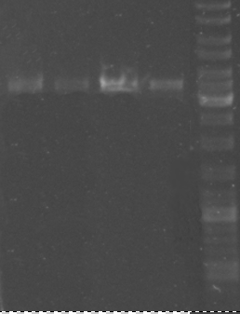
Рисунок 1. Электрофореграмма рестрикции плазмиды pMTL21C по SmaI
3500 п.о.
1 (14, 39 нг/мкл),
2 (8,6 нг/мкл),
3 (30 нг/мкл),
4 (15.3 нг/мкл) – рестрикция плазмиды pMTL21C по сайту SmaI,
5 - маркер молекулярного веса
(1kb DNA Ladder)
1 2 3 4 5

Slide 7
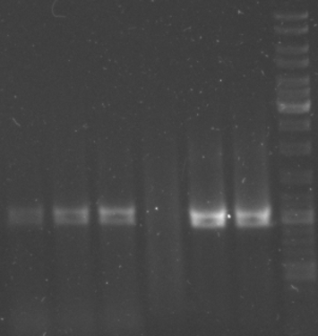
Рисунок 2. Электрофореграмма ПЦР продукта гена LDG1 и LDG2, полученного с матричной ДНК E.faecalis БИМ-В1012
1 (9 нг/мкг),
2 (26 нг/мкг),
3 (30 нг/мкг) – LDG2,
4 –отрицательный контроль,
5 ( 50 нг/мкг),
6 (45 нг/мкг) – LDG1, 7 – маркер молекулярного веса (1kb DNA Ladder)
1000 п.о.
1 2 3 4 5 6 7

Slide 8
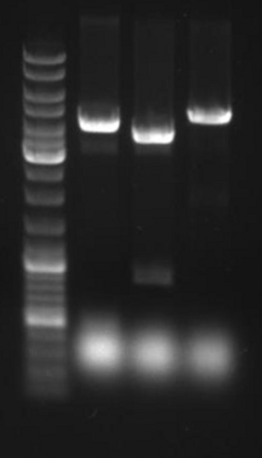
Рисунок 3. Электрофореграмма пдрф-анализа одного из полученных трансформантов
1 - маркер молекулярного веса (1kb DNA Ladder),
2 – HindIII, фрагмен 4000п.о.,
3 – PstI фрагмент 4000п.о и 1000п.о,
4 - EcoRI, фрагмент 4400п.о.

Slide 9
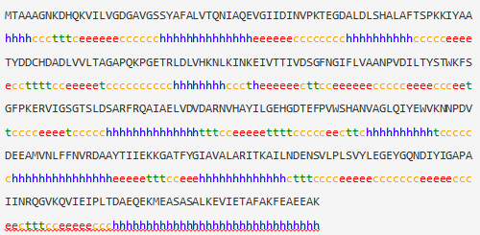
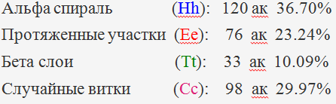

Визуальное отображение вторичной структуры продукта гена ldg1

Slide 10
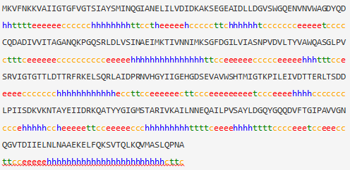
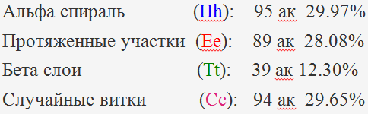

Визуальное отображение вторичной структуры продукта гена ldg2

Slide 11
Выводы
Осуществлен анализ последовательности генов LDG1 и LDG2 и детерминируемых ими продуктов штамма E.faecalis БИМ В-1012,
Была получена генетическая конструкция на основе вектора pMTL21C, содержащая ген ldg1, пригодная для изучения функциональной активности лактатдегидрогеназ первого типа.
Лактатдегидрогеназа этого штамма имеет типичное строение для лактатдегидрогеназ рода Enterococcus, представленным двумя типами.
Для лактатдегидрогеназ 1-го и 2-го типов была предсказана пространственная структура гомотетрамера, локализованного в цитоплазме клетки.

Slide 12
СПАСИБО ЗА ВНИМАНИЕ

